Slide 1

第11节
其它数据库对象
讲师：宋红康
新浪微博：尚硅谷-宋红康

Slide 2
目 标
通过本章学习，您将可以:
创建、维护和使用序列
创建和维护索引
创建同义词

Slide 3
常见的数据库对象
对象 描述
表 基本的数据存储集合，由行和列组成。
视图 从表中抽出的逻辑上相关的数据集合。
序列 提供有规律的数值。
索引 提高查询的效率
同义词 给对象起别名
了解

Slide 4
什么是序列?
序列: 可供多个用户用来产生唯一数值的数据库对象
自动提供唯一的数值
共享对象
主要用于提供主键值
将序列值装入内存可以提高访问效率

Slide 5
CREATE SEQUENCE 语句
定义序列:
CREATE SEQUENCE sequence
[INCREMENT BY n] --每次增长的数值
[START WITH n] --从哪个值开始
[{MAXVALUE n | NOMAXVALUE}]
[{MINVALUE n | NOMINVALUE}]
[{CYCLE | NOCYCLE}] --是否需要循环
[{CACHE n | NOCACHE}]; --是否缓存登录

Slide 6
创建序列
创建序列 DEPT_DEPTID_SEQ为表 DEPARTMENTS 提供主键
不使用 CYCLE 选项
CREATE SEQUENCE dept_deptid_seq
INCREMENT BY 10
START WITH 120
MAXVALUE 9999
NOCACHE
NOCYCLE;
Sequence created.

Slide 7
Create sequence seq;
Select seq.nextval from dual;
Insert into emp values(seq.nextval,’c’);
其中create table emp as select employee_id,last_name name from employees where 1=2;

Slide 8
查询序列
查询数据字典视图 USER_SEQUENCES 获取序列定义信息
如果指定NOCACHE 选项，则列LAST_NUMBER 显示序列中下一个有效的值
SELECT sequence_name, min_value, max_value,
increment_by, last_number
FROM user_sequences;

Slide 9
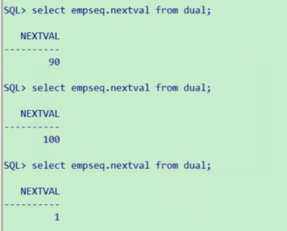
循环序列

Slide 10
NEXTVAL 和 CURRVAL 伪列
NEXTVAL 返回序列中下一个有效的值，任何用户都可以引用
CURRVAL 中存放序列的当前值
NEXTVAL 应在 CURRVAL 之前指定 ，否则会报CURRVAL 尚未在此会话中定义的错误。
生成的序列是从起始值开始的
序列必须要先产生第一个值，才能使用currvalue
如果序列开启了循环，则达到最大值后，从1开始，1作为起始值

Slide 11
序列应用举例
INSERT INTO departments(department_id,
department_name, location_id)
VALUES (dept_deptid_seq.NEXTVAL,
'Support', 2500);
1 row created.
序列 DEPT_DEPTID_SEQ 的当前值
SELECT dept_deptid_seq.CURRVAL
FROM dual;

Slide 12
使用序列
将序列值装入内存可提高访问效率
序列在下列情况下出现裂缝:
  回滚
  系统异常
  多个表同时使用同一序列
如果不将序列的值装入内存(NOCACHE), 可使用表 USER_SEQUENCES 查看序列当前的有效值

Slide 13
修改序列
修改序列的增量, 最大值, 最小值, 循环选项, 或是否装入内存
ALTER SEQUENCE dept_deptid_seq
INCREMENT BY 20
MAXVALUE 999999
NOCACHE
NOCYCLE;
Sequence altered.

Slide 14
修改序列的注意事项
必须是序列的拥有者或对序列有 ALTER 权限
只有将来的序列值会被改变
改变序列的初始值只能通过删除序列之后重建序列的方法实现

Slide 15
删除序列
使用 DROP SEQUENCE 语句删除序列
删除之后，序列不能再次被引用
DROP SEQUENCE dept_deptid_seq;
Sequence dropped.

Slide 16
索 引
索引:
一种独立于表的模式对象, 可以存储在与表不同的磁盘或表空间中
索引被删除或损坏, 不会对表产生影响, 其影响的只是查询的速度
索引一旦建立, Oracle 管理系统会对其进行自动维护, 而且由 Oracle 管理系统决定何时使用索引。用户不用在查询语句中指定使用哪个索引
在删除一个表时,所有基于该表的索引会自动被删除
通过指针加速 Oracle 服务器的查询速度
通过快速定位数据的方法，减少磁盘 I/O

Slide 17
创建索引
自动创建: 在定义 PRIMARY KEY 或 UNIQUE 约束后系统自动在相应的列上创建唯一性索引
手动创建: 用户可以在其它列上创建非唯一的索引，以加速查询

Slide 18
创建索引
在一个或多个列上创建索引
在表 EMPLOYEES的列 LAST_NAME 上创建索引
CREATE INDEX index
ON table (column[, column]...);
CREATE INDEX emp_last_name_idx
ON employees(last_name);
Index created.

Slide 19
什么时候创建索引
以下情况可以创建索引:
列中数据值分布范围很广
列经常在 WHERE 子句或连接条件中出现
表经常被访问而且数据量很大 ，访问的数据大概占数据总量的2%到4%

Slide 20
什么时候不要创建索引
下列情况不要创建索引:
表很小
列不经常作为连接条件或出现在WHERE子句中
查询的数据大于2%到4%
表经常更新

Slide 21
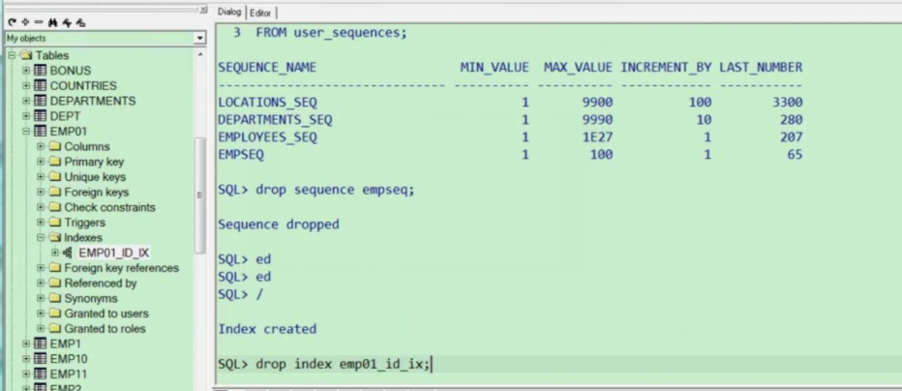
索引用于 数据值分布范围很广：比如0 -1w，而年龄只是0-200之间，范围小，没必要建索引

Slide 22
Desc emp;
Create index name_index on emp(name);
索引不需要用，只是说我们在用name进行查询的时候，速度会更快。当然查的速度快了，插入的速度就会慢。因为插入数据的同时，还需要维护一个索引。

Slide 23
查询索引
可以使用数据字典视图 USER_INDEXES 和 USER_IND_COLUMNS 查看索引的信息
SELECT ic.index_name, ic.column_name,
ic.column_position col_pos,ix.uniqueness
FROM user_indexes ix, user_ind_columns ic
WHERE ic.index_name = ix.index_name
AND ic.table_name = 'EMPLOYEES';

Slide 24
删除索引
使用DROP INDEX 命令删除索引
删除索引UPPER_LAST_NAME_IDX
只有索引的拥有者或拥有DROP ANY INDEX 权限的用户才可以删除索引
删除操作是不可回滚的
DROP INDEX index;
DROP INDEX upper_last_name_idx;
Index dropped.

Slide 25
同义词-synonym
使用同义词访问相同的对象:
方便访问其它用户的对象
缩短对象名字的长度
CREATE [PUBLIC] SYNONYM synonym
FOR object;
CREATE SYNONYM e FOR employees;
select * from e;

Slide 26
创建和删除同义词
为视图DEPT_SUM_VU 创建同义词
删除同义词
CREATE SYNONYM d_sum
FOR dept_sum_vu;
Synonym Created.
DROP SYNONYM d_sum;
Synonym dropped.

Slide 27
总 结
通过本章学习,您已经可以:
使用序列
使用索引提高查询效率
为数据对象定义同义词

Slide 28


